Slide 1
L’introduction d’un nouveau paradigme pédagogique dans les universités
Jean-François GUILLAUME,
Professeur, Faculté des Sciences Sociales,
Université de Liège, Belgique

Slide 2
D’où je parle
Des responsabilités au sein de mon institution dans la mise en œuvre des programmes LMD et des dispositifs d’évaluation interne/externe de ces programmes
Des expériences de coopération universitaire menées en partenariat avec l’Université de Ouagadougou (Burkina Faso), l’Université Mohamed Premier d’Oujda (Maroc) et l’Université d’Abomey Calavi (Bénin).

Slide 3
La réforme LMD
2004 : mise en œuvre de la réforme à l’Université de Liège
Mobilité des étudiants
Révolution copernicienne en germe…
Engagements pédagogiques, plans de cours
Crédits ou ECTS
Travailler ?

Slide 4
Les nouvelles injonctions pédagogiques
Approche par compétences (2007 à l’ULg)
Learning outcomes, résultats attendus (2011 à l’ULg)
Référentiels de compétences
Pédagogie active

Slide 5
Les nouvelles injonctions pédagogiques
INGENIERIE PEDAGOGIQUE
CONTRACTUALISATION
DROITS ET DEVOIRS

Slide 6
La notion de compétence
La compétence est un savoir agir complexe et réfléchi qui consiste, en situation, à mobiliser et combiner de manière efficace les ressources internes (savoirs, savoir-faire, savoir-être, capacités) et externes nécessaires pour traiter avec pertinence la situation-problème.

Slide 7
L’approche par compétences
Approche (processus , méthodologie) centrée sur l’étudiant, sur ses compétences en situation … en regard des attentes du « monde actuel et futur »
Selon une approche programme ⬄ approche cours
Visant à renforcer la cohérence (alignement) de l’ensemble des activités de formation du programme, en regard du profil de sortie visé … gage de qualité
Le référentiel de compétences est au cœur d’un processus intégrateur de pilotage de la qualité
Le référentiel de compétences : un outil de communication, de dialogue et de construction pour et entre chacun des acteurs
Processus qui a du sens pour les enseignants

Slide 8
Ce qu’implique cette approche
Il faut à présent mettre en place une démarche :
intégrée ➔ qui fait appel à de ressources multiples
mobilisatrice ➔ pas simplement appliquer des procédures, mais « construire »
combinatoire ➔ articuler les différentes ressources
authentique ➔ confronter les apprenants à des situations réelles ou vraisemblables
ouverte ➔ apprendre à développer des compétences tout au long de la vie

Slide 9
La certification mise en question
Ce n’est pas parce qu’on a réussi le permis de conduire qu’on est tout de suite un bon conducteur.
Le diplôme universitaire ne peut pas sanctionner l’acquisition définitive de compétences.
Qui peut certifier que les compétences ont été acquises ?

Slide 10
Une révolution copernicienne…
Formation plutôt qu’enseignement
L’étudiant (ou l’apprenant) plutôt que l’enseignant
Les compétences plutôt que les contenus
Le profil de sortie plutôt que le processus

Slide 11
Les nouvelles préoccupations
Concernant le programme
  Améliorer la lisibilité de l’offre de formation
  Mettre en évidence les spécificités de la formation
  Réfléchir le programme à partir de l’étudiant
  Questionner et renforcer la pertinence de la formation en regard aux attentes et aux exigences (futures) du monde professionnel et des défis à relever de la société du 21ème siècle

Slide 12
Les nouvelles préoccupations
Concernant l’étudiant
  Faciliter le processus d’orientation
  Un apprentissage en profondeur et en situation
  Donner du sens à leurs apprentissages
  Renforcer son implication dans son propre parcours de formation ….acteur de son propre parcours de formation ayant en perspective la construction de son projet professionnel

Slide 13
Les nouvelles préoccupations
Concernant les enseignants
  Collégialité
  Collaboration
  S’accorder sur l’issue de la formation pour mieux agencer les composantes du curriculum
  Préciser les exigences, s’accorder collégialement sur les exigences fixées
➔ NOUVELLE ORGANISATION DU TRAVAIL

Slide 14
La nouvelle organisation du travail
Collégialité
Décisions collectives
Pilotage et participation : création de nouveaux organes et/ou attribution de nouvelles missions aux organes existants
Gestion de projet
Planification
Elaboration d’indicateurs
Evaluation interne et externe
Qualité et performance, accountability

Slide 15
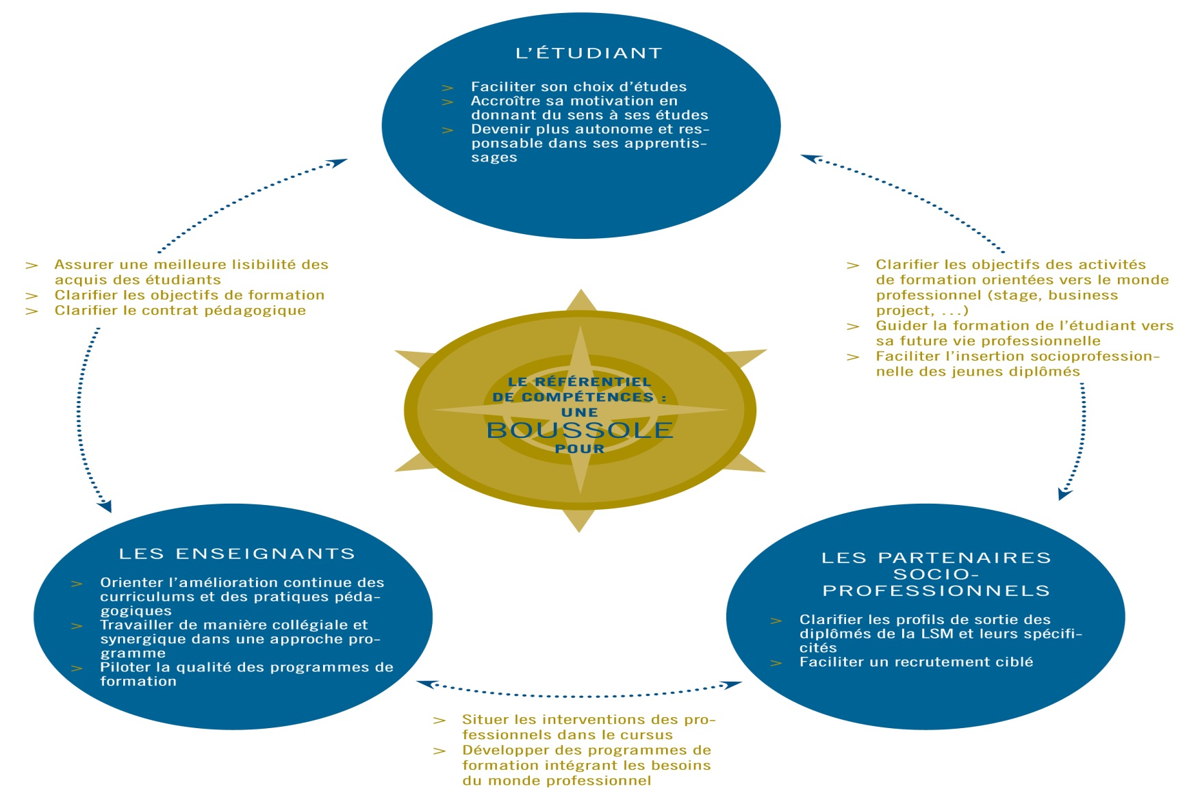
De nouveaux outils…

Slide 16
De nouvelles structures
Création de structures spécialisées dans les universités
Qualité et mesure de la qualité

Slide 17
Une nouvelle injonction : la « professionnalisation »
Formation professionnelles : par exemple, la médecine
Formations professionnalisantes : par exemple, les travailleurs sociaux, l’hôtellerie et le tourisme, les énergies renouvelables,…

Slide 18
Une nouvelle injonction : la « professionnalisation »
Effectifs restreints
Formations payantes
Connexion(s) avec l’environnement professionnel
Périmètre de l’environnement professionnel +/- large (poids de la fonction publique)

Slide 19
4 orientations pour les formations universitaires
Elévation morale et/ou intellectuelle :
  Une initiation à un domaine de connaissances, sans connexion avec le monde du travail
  La question de la responsabilité de l’Université dans l’entrée en emploi ne se pose pas.

Slide 20
4 orientations pour les formations universitaires
Formations généralistes
  Doter les diplômés d’un patrimoine à visée universelle ; préserver l’autonomie de la formation universitaire des attentes du monde professionnel
  ➔ Université consacre la maîtrise d’aptitudes générales, de « compétences » générales liées à la maîtrise d’un capital culturel, à l’esprit critique
  ➔ Référence au modèle de l’enseignant-chercheur

Slide 21
4 orientations pour les formations universitaires
Formations professionnelles
  Apprentissage et expérimentation en situation réelle ; intégration dans une communauté de pratiques professionnelles
  ➔ Forte connexion entre le titre et la fonction : sans ce titre universitaire, impossible d’exercer la fonction
  ➔ Code éthique, déontologie : la responsabilité du formateur est encadrée par des principes réglementaires et/ou légaux

Slide 22
4 orientations pour les formations universitaires
Formations professionnalisantes
  Pression exercée sur les formations généralistes.
  Une forme de « conversion disciplinaire » : des étudiants en biologie pourraient devenir techniciens de la qualité dans les industries agroalimentaires
  ➔ Travail fastidieux d’inventaire des fonctions auxquelles la formation universitaire prépare
  ➔ Mixte d’enseignements et d’apprentissages pratiques
  ➔ Responsabilité de la formation partagée entre universitaires et professionnels (stages)

Slide 23
Quelles différences…
Entre les formations professionnelles et les formations professionnalisantes ?
  Statut, portée et précision du référentiel des compétences attendues en fin de formation :
  Formations professionnelles : référentiel codifié et approuvé par les représentants du monde professionnel ; référentiel contraignant et précis.
  Formations professionnalisantes : repères moins nettement définis

Slide 24
Problèmes, difficultés et autres aspérités
Nouvelle architecture de l’enseignement supérieur
Inégalités sociales
Démocratisation et limites d’accès
Disparités internes
Coexistence et antagonisme de deux logiques de formation

Slide 25
Faire son deuil de l’Université humboldtienne ?
Lieu privilégié de la formation intellectuelle
Autonomie dans la conception des enseignements
Universitas scientiarum

Slide 26
Problèmes, difficultés et autres aspérités
Aptitudes professionnelles essentielles et choses accessoires
Modèle du « praticien réflexif »
Approche des savoirs fondamentaux
Modalités d’évaluation : fautes et erreurs
Supports de cours
Cours magistraux ⬄ travaux pratiques
Nouveau staff pédagogique
Stages

Slide 27
Un nouveau modèle universitaire ?
Risques :
  Excès pédagogique
  Uniformisation
  Sous-traitance : « Venez, la pratique s’occupera de vous »
  Professionnel ⬄ Professionnalisation / Travail ⬄ Employabilité
Vertus :
  Quelle place et quelle finalité pour les filières « classiques » ?
  Imaginer un modèle spécifique
  Préserver la visée épistémologique

Slide 28
Le « praticien réflexif »
Daniel Schön, 1994, Le praticien réflexif. A la recherche du savoir caché dans l’agir professionnel, Montréal, Les Editions Logiques, Collection Formation des maîtres

Slide 29
Le « praticien réflexif »
Mettre l’erreur au centre de l’apprentissage
Exploiter collectivement les erreurs individuelles
Gaston Bachelard (1938, La formation de l’esprit scientifique, Paris, Vrin) :
« Avouons donc nos sottises pour que notre frère y reconnaisse les siennes et réclamons de lui et l’aveu et le service réciproques »
Confronter les futurs praticiens à des problèmes authentiques ou vraisemblables

Slide 30
Quelques exemples
La maison que tu m’as achetée va me tomber sur la tête !
Analyse d’eaux suspectes
Conflit éolien à Venfort

